Slide 1

Sistemas Operativos UNAHUR
Autor: Ing. Leandro Robles
roblesleandro@hotmail.com

Slide 2
Régimen de aprobación
1) Entrega de TPs de 1er Parcial (habilita al primer parcial)
2) Un Primer examen parcial individual presencial.
3) TP de Punto Extra.
4) Entrega de TPs de 2do Parcial (habilita al segundo parcial)
5) Un Segundo examen individual presencial.

Slide 3
Curso Sábados (2do cuatr. 2022)
Clase | Fecha | Descripción | Tipo de Clase
1 | Sábado 13/08 | Presentación del docente, presentación de la materia, régimen de aprobación. Temas de repaso . Introducción a los S.O. Capitulo 1 | Presencial
2 | Sábado 20/08 | Capitulo 2Estructura de los S.O. | Virtual sincrónica
3 | Sábado 27/08 | Capitulo 2Estructura de los S.O. / Gestión de Procesos Capitulo 3 | Virtual sincrónica
4 | Sábado 03/09 | Gestión de Procesos Capitulo 3 | Presencial
5 | Sábado 10/09 | Threads UNAHUR 2019 Capitulo 4 | Virtual sincrónica
6 | Sábado 17/09 | Planificación de CPU Capitulo 5 | Virtual sincrónica (si o si)
7 | Sábado 24/09 | Sincronización de Procesos Capitulo 6 /Entrega TPs 1er Parcial | Virtual sincrónica
8 | Sábado 01/10 | Primer Parcial Presencial | Presencial
9 | Sábado 08/10 | Interbloqueos Capitulo 7 | Virtual sincrónica
10 | Sábado 15/10 | Gestión de Memoria y Memoria Virtual Capitulo 8 y 9 | Virtual sincrónica (España…veremos)
11 | Sábado 22/10 | Gestión de Memoria y Memoria Virtual Capitulo 8 y 9 | Virtual sincrónica (España…veremos)

Slide 4
Curso Sábados (2do cuatr. 2022)
Clase | Fecha | Descripción | Tipo de Clase
12 | Sábado 29/10 | Gestión de Almacenamiento Capitulo 10 /Posible Practica de unidades anteriores | Virtual sincrónica
13 | Sábado 05/11 | Implementación de Sistemas de Archivos Capitulo 11 | Presencial
14 | Sábado 12/11 | Implementación de Sistemas de Archivos Capitulo 11 | Virtual sincrónica
15 | Sábado 19/11 | Sistemas de Entrada Salida Capitulo 13 / Entrega de TPs 2do Parcial | Virtual sincrónica
16 | Sábado 26/11 | Segundo Parcial Presencial | Presencial
** | Si alcanza el tiempo le sumamos | Estructuras de Almacenamiento Masivo (+RAIDs) | Virtual sincrónica

Slide 5
CLASE 1:
REPASO SISTEMAS DE NUMERACION
CONVENIOS
ARQUITECTURA DE VON NEUWMAN

Slide 6
Sistemas de numeración
Un sistema de numeración puede definirse como un conjunto de signos, relaciones, convenios y
normas destinados a expresar de modo gráfico y verbal el valor de los números y las cantidades numéricas.
En la actualidad, se usan predominantemente sistemas de numeración de carácter posicional, donde cada numeral o guarismo representa un valor distinto según la posición que ocupa en la cadena numérica (por ejemplo, el numeral 1 significa unidad en la cantidad 1, pero es decena en 13, centena en 148, etcétera).
En un sistema de numeración se contemplan varios elementos fundamentales:
La base del sistema, que se define como un convenio de agrupación de sus unidades. Por ejemplo, la base 10 o decimal agrupa diez unidades, mientras que la binaria únicamente agrupa dos.
Los numerales del sistema, o cifras elementales que se utilizan, según la base. En el sistema decimal, se usan los numerales 0, 1, 2, 3, 4, 5, 6, 7, 8 y 9. En cambio, en el sistema binario tan sólo se emplean el 0 y el 1.
Las normas de combinación de los numerales para formar los números. Según ello, a cada cifra se le asocian dos propiedades: su valor absoluto intrínseco y su valor posicional o relativo, que depende de la posición que ocupa en la cantidad numérica.

Slide 7
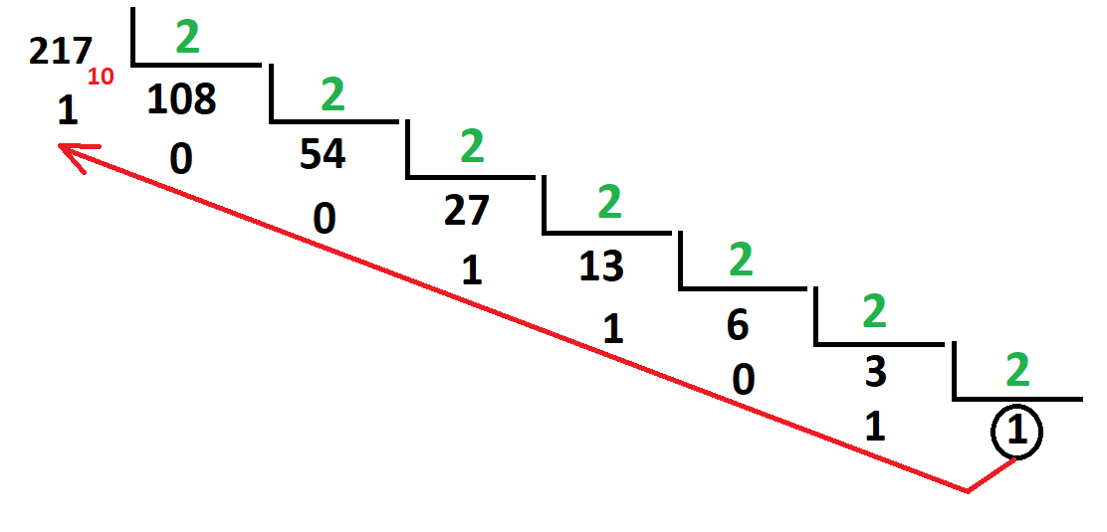

Pasaje entre bases enteras y positivas:
Convertir de Base 10 a Base 2

Slide 8
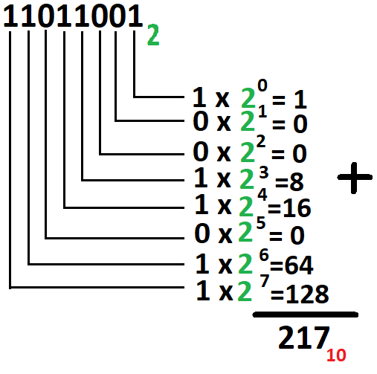

Pasaje de Binario a Decimal

Slide 9
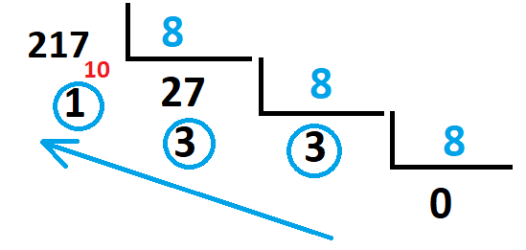

Pasaje de Decimal a Octal

Slide 10
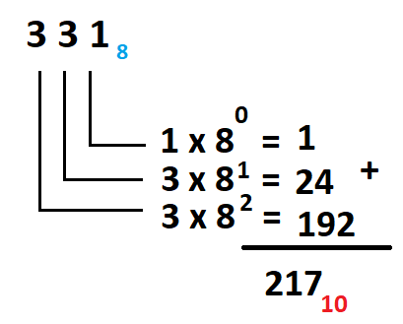

Pasaje de Octal a Decimal

Slide 11
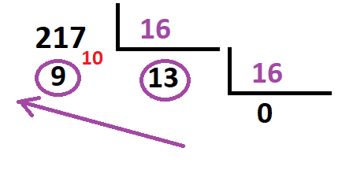

Pasaje de Decimal a Hexadecimal

Slide 12
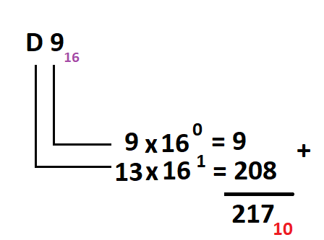

Pasaje de Hexadecimal a Decimal

Slide 13
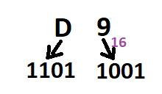

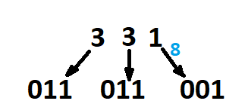

Pasaje de Hexadecimal a Binario
Pasaje de Octal a Binario

Slide 14
Complemento a 1 y 2 de números binarios
El complemento a 1 y a 2 de un número binario son importantes porque permiten la representación de números negativos. El método de complemento a 2 en aritmética es comúnmente usada en computadoras para manipular números negativos.

Slide 15
Complemento a 1
Obteniendo el complemento a 1 de un numero binario
El complemento a 1 de un numero binario es encontrado simplemente cambiando todos los 1s por 0s y todos los 0s por 1s.
Ejemplo:
Número binario = (1010110)2 = (86)10 Complemento a uno = (0101001)2 = ( − 87)10

Slide 16
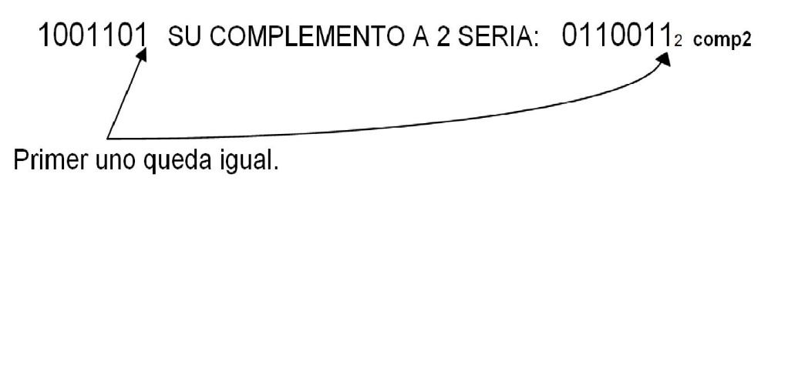
Complemento a 2
El complemento a 2 de un numero binario se calcula encontrando el complemento a 1 del numero y se le suma 1 al bit menos significativo.
Ejemplo:
10011012→77; ahora para encontrar su complemento a 2 se aplica lo que se menciono anteriormente y quedaría de la siguiente forma:

Slide 17
Ejemplo Complemento a 2
11010100 -44
Invierto
00101011
Le sumo 1 1
00101100 44

Slide 18
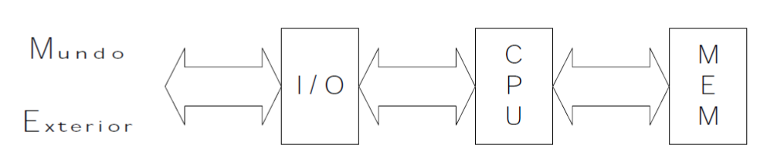
Arquitectura Básica
Los bloques son:
I/O: Dispositivos de entrada y salida son los dispositivos que permiten interactuar a la computadora con el mundo exterior.
Se ha utilizado la expresión mundo exterior ya que este puede ser tanto un ser humano como un proceso industrial o cualquier tipo de sistema que requiera un control inteligente.
CPU: Unidad central de proceso. Es como su nombre lo indica donde se realizan las diversas operaciones, como así mismo se efectúa el control general de la máquina.
MEM: Unidad de memoria. Es donde se almacenan los programas que se han de ejecutar por la CPU estando estos conformados por instrucciones y datos.

Slide 19
Dato curioso….Von Neumann
BIBLIOGRAFÍA –
John von Neumann nació en Budapest el 28 de diciembre de 1903, en el seno de una familia de banqueros acomodada.
De origen húngaro, fue un gran matemático del siglo XX que realizó contribuciones importantes en la física cuántica, análisis funcional, teoría de conjuntos, ciencias de comunicación, economía, análisis numérico, cibernética, hidrodinámica de expresiones, estadística y otros campos de las matemáticas.
Considerado por muchos como “una persona jovial, inteligente, optimista, vividor y mujeriego”, sus antepasados eran originarios de Rusia, y aunque refugiados y pobres, prosperaron en un par de generaciones. Su padre poseía el título de hidalguía dado por José I de Habsburgo, mediante la política aristocrática del imperio, con el fin de servir a fines políticos.

Slide 20
Arquitectura de Von Neumann
Según la arquitectura von Neumann:
Se extrae una instrucción de memoria y se almacena dicha instrucción en el registro de instrucciones.
La instrucción se decodifica y se guardan los operandos en un registro interno del CPU.
Una vez ejecutada la instrucción con los operandos correspondientes, se guarda el resultado en memoria.
Debido a que:
La memoria principal es muy pequeña como para almacenar todos los programas y datos.
Es de tipo volátil (pierde su contenido cuando se le quita la alimentación).

Slide 21
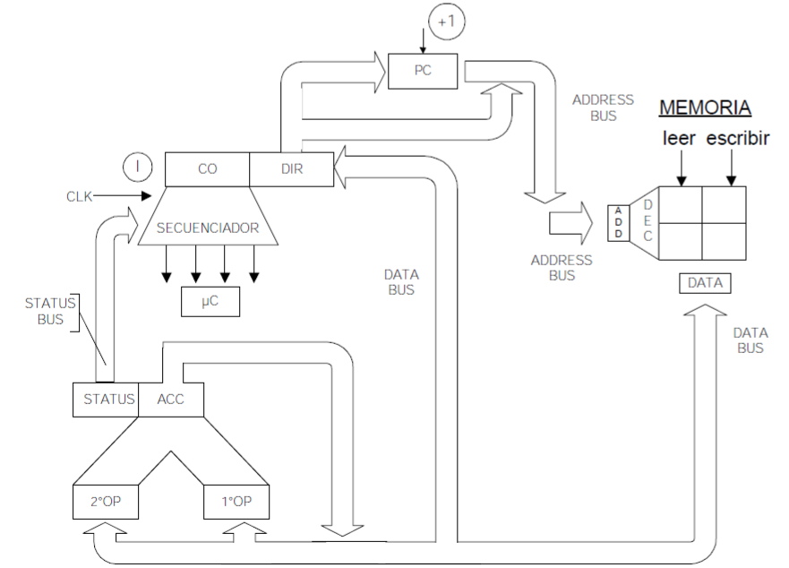
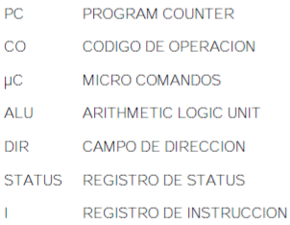
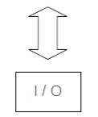
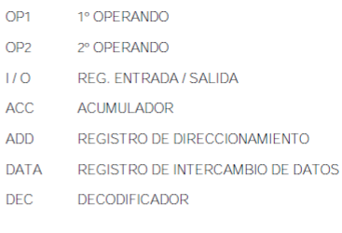
Arquitectura de Von Neumann
CPU
Unidad de
Control
Unidad de Memoria
Unidad Aritmética
y Lógica

Slide 22
Von Neumann Vs Harvard
Arquitectura Von Neumann
Hace que las maquinas compartan buses y memoria para código y datos.
La CPU puede estar leyendo una instrucción o leyendo o escribiendo hacia/desde memoria pero ambos procesos no pueden ocurrir al mismo tiempo.
Arquitectura Harvard
Tiene señales y almacenamiento físicamente separados en memoria de código y memoria de datos.
La CPU puede estar leer una instrucción como realizar un acceso a memoria de datos al mismo tiempo sin utilizar memoria cache.

Slide 23
Explicación de ejecución de instrucciones
https://www.youtube.com/watch?v=3a2zIqPXQ2w&t=999s

Slide 24
Sistemas Operativos

Slide 25
Que es un Sistema Informático?
Hardware
Sistema Operativo
Programas
Usuarios

Slide 26
Sistema Operativo ¿Que es?
Es un programa de control que se ocupa de:
Administrar los recursos de la computadora.
Administrar la ejecución de los diferentes programas en muchos casos pueden ser de diferentes usuarios.
Facilitar la tarea del programador permitiéndole acceso a los recursos de manera independiente del hardware.
Proveer servicios a los programas de aplicación a través de un conjunto de llamadas Standard.
Estas acciones se resuelven a través de una implementación que puede representarse en capas:
Aplicaciones
Utilidades / Servicios
Programador de Aplicaciones
Sistema Operativo
Programador de Sistemas
Hardware

Slide 27
Que es un Kernel?
Kernel
Porción del S.O. que se encuentra permanentemente en la memoria principal. Contiene las funciones usadas más frecuentemente. Implementa, en general, servicios básicos: Manejo de memoria en general, Administración de procesos, Comunicación y Concurrencia y Gestión del Hardware.

Slide 28
Sistemas Operativos
Punto de Vista del usuario
Punto de vista del Sistema

Slide 29
Clasificación de los Sistemas Operativos
Monotarea - Monousuario
Están preparados para ejecutar solo una tarea a la vez. No puede ejecutar mas de una en forma concurrente.
Interfaz para un solo usuario, (una sola sesión de trabajo).
Transfiere el control de la máquina a la aplicación que va a ejecutarse, y solo interviene a demanda de ésta mediante alguna llamada a los servicios de su kernel, o cuando la aplicación finaliza y devuelve el control.
Ejemplos: MS-DOS, Palm OS, etc.

Slide 30
Clasificación de los Sistemas Operativos
Multitarea Monousuario
Hoy en día es habitual utilizar estos sistemas operativos en las PC de escritorio.
Interfaz para un solo usuario, pero pueden mantener en memoria múltiples aplicaciones en forma estable y dentro de un entorno de protección (algunos con mas suerte que otros...)
Es habitual descargar correo de Internet o bajar un archivo extenso durante minutos mientras se trabaja en la redacción de un documento, o en la escritura de un programa de aplicación, y hasta se chequea el estado de una unidad de disco , y se realiza un backup de información, todo a la vez.
Ejemplos habituales de este tipo de sistemas.
Windows XP,
NT Workstation,
2000 Workstation,
OS/2,
Mac,
Linux o cualquier UNIX instalado como Workstation

Slide 31
Clasificación de los Sistemas Operativos
Multiusuario
Esta es la forma mas avanzada de los sistemas operativos, y curiosamente la que primó en los sistemas pioneros como UNIX.
La falta de capacidad del hardware de por entonces (1969) hizo que se implementasen versiones mas simplificadas para usuarios individuales.
Aquí la interfaz de usuario soporta múltiples sesiones. Esto por extensión implica que tiene capacidades multitarea, ya que con solo ejecutarse un proceso por usuario se tiene mas de una tarea en ejecución en la memoria del sistema.
Estos sistemas son los mas poderosos y normalmente los mas eficientes: MVS, para los mainframes, UNIX (o cualquiera de sus versiones free como LINUX, o free BSD, por ejemplo) son los mejores exponentes de este tipo de sistemas.
Microsoft tiene versiones denominadas “Server” que soporta multiusuarios.

Slide 32
Desde el punto de vista de los Sistemas……

Slide 33
Punto de Vista de los Sistemas
Asignador de Recursos:
Gestión de CPU
Gestión de Memoria
Gestión de Espacio de Almacenamiento
Gestión de E/S
Ejecución de Programas de usuarios

Slide 34
Organización de un Sistema Informático

Slide 35
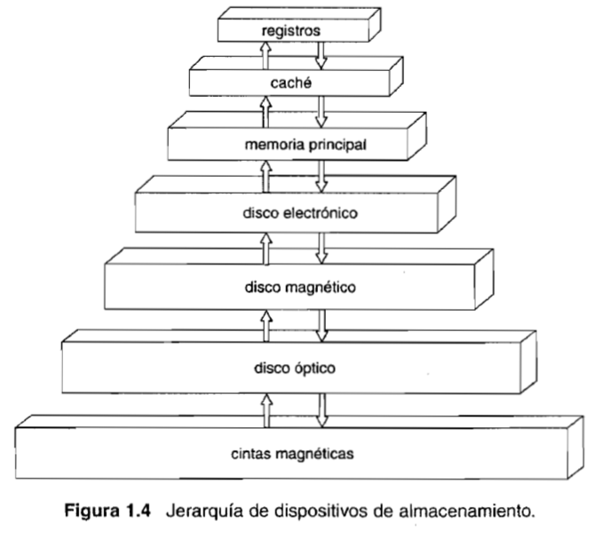
Memoria según Velocidad
VOLATILES
NO VOLATILES

Slide 36
Arquitectura Sistemas Informáticos
Sistemas de un solo procesador (pueden tener procesadores secundarios que no son de propósito general).
Sistemas multiprocesador (mas de un procesador comparten buses, memoria, E/S, etc.). Asimétrico y Simétrico
Sistemas en Cluster.

Slide 37
Arquitectura Sistemas Informáticos
Multiprocesador (ej. i7 con SMT)
Mayor rendimiento.
Economía de escala.
Mayor Fiabilidad (*ejemplo caída de procesador)
Tipos Multiprocesador
Asimétrico (Master/Slave)
Simétrico (control de ejecución por Soft/hard)

Slide 38
Arquitectura Sistemas Informáticos
Sistemas en Cluster
Asimétrico (Uno trabaja el otro duerme (Ej. HA y DRS. De vmare).
Simétrico (control de ejecución por Soft/hard)

Slide 39
Operaciones del Sistema Operativo
Interrupciones (La atiende una porción de código creada para dicha interrupción)
Excepciones (interrupciones por software por demanda/error)

Slide 40
Operaciones de un Sistema Operativo
Gestión del procesador
Gestión del tiempo de procesamiento para cada tarea (scheduling de procesos).
Se guardan estados del proceso interrumpido.
Gestión de la Memoria.
Asignación de memoria RAM para las aplicaciones aplicando criterios basados en la MMU del procesador.
Gestión de la Memoria Virtual
Gestión de la memoria cache
Gestión de los dispositivos de E/S.
Acceso al hardware de manera transparente para las aplicaciones.
Manejo de la concurrencia de acceso en sistemas multiusuario o multitarea especialmente

Slide 41
Operaciones de un Sistema Operativo
Gestión del storage – File Systems
(File Systems en los medios masivos de almacenamiento: discos rígidos, CD-ROMs, DVDs).
Interfaz para las Aplicaciones.
Funciones desarrolladas por el Sistema Operativo, disponibles para las aplicaciones. Se las conoce como System Calls (Call Gates !!).
En los multitarea se manejan mediante este subsistema, los diferentes niveles de privilegio que posea el Sistema Operativo (y que dependen del procesador utilizado en el sistema)
Interfaz para los usuarios.
Manejo de interfaces sencillas para usuarios no expertos
GUI
Texto
Combinación de ambas

Slide 42
Operaciones de un Sistema Operativo
Aplicaciones de usuario
Programas de Aplicación y Utilitarios
Ejecutan en el menor nivel de privilegio
Interfaz de aplicaciones
(API o System Call)
Capa de interfaz para acceso a los servicios del S.O. Por parte de las aplicaciones
Servicios de E/S
Gestión de Procesos
Device
Drivers
Hardware
Scheduler
Buffers
de E/S
KERNEL
Gestión de Memoria
File System
Manager
Hardware
(lo que golpeamos a causa de los estándares de calidad de algunos S.O.’s ....)

Slide 43
Operaciones del Sistema Operativo
c
Modo Usuario Bit de Modo =1
Ejecución de un Proceso de Usuario
Llamadas de Sistema
Retorno de Llamada de Sistema
c
Modo Kernel Bit de Modo =0
Ejecutar llamada Sistema

Slide 44
Operaciones de un Sistema Operativo
Gestiona los niveles de Protección
Ejecución en modo Kernel.
Ejecución en modo User.
Maneja Stacks separados.
Proceso 1
Proceso 2
Proceso 3
(Accede a una página de memoria no presente)
Proceso 4
Modo Usuario
Requerimiento a un driver / Interrupción desde un dispositivo
Servicio del Sistema
Interrupción de timer
Fallo de Página
Modo Kernel
System Call Handler
Scheduler
Exception Handler
Device Driver

Slide 45
Sistemas Distribuidos
Un sistema Distribuido es un conjunto de computadoras físicamente separadas y posiblemente distintas interconectadas para proporcionar funcionalidades a los recursos del sistema.

Slide 46
Sistemas Distribuidos
Sistemas Cliente-Servidor
Sistemas entre iguales (Peer to Peer P2P mixtos y puros).
Sistema Web.

Slide 47

FIN

